Slide 1
Izrada internet aplikacije pomoću ASP MVC tehnologije

Slide 2
Sadržaj
ASP.NET Core
Koncept internet aplikacije
Configurisanje aplikacije
Model
Kontroler
Korisnički interfejs
Autorizacija korisnika
Kreiranje baze i razmena podataka

Slide 3
ASP.NET Core poboljšanja
Moderan razvoj Web aplikacija
Cross platform
Ne zahteva IIS za hosting
www mesto za statičke fajlove
Inbuilt Dependency Injection
Ability to see changes without re-building the project
Ships entirely as NuGet packages
New tooling that simplifies modern web development
Open source and community focused

Slide 4
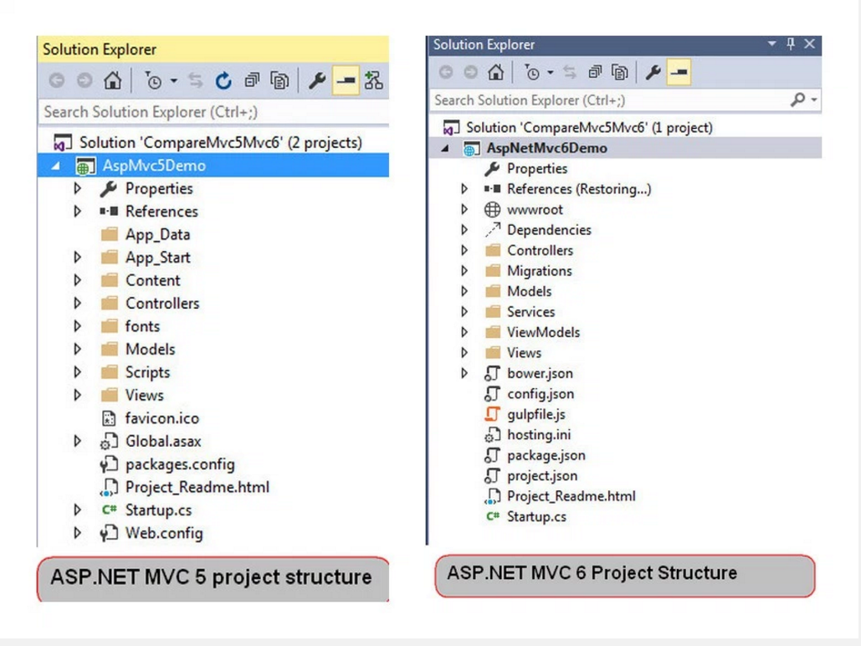
ASP.NET Core Struktura

Slide 5
ASP.NET Core MVC
Arhitectural pattern
Framework ugradjen u ASP.NET Core
Razdvaja celine na tri dela
Pogodan za veće projekte
Pogodan za veći tim programera

Slide 6
ASP.NET CORE Entity Framework
Mapiranje podataka u bazu
Interakcija sa bazom
Jednostavan za korišćenje
Farmework za ASP.NET Core

Slide 7
ASP.NET Core Dependancy Injection
Ugradjen u ASP.NET Core
Loose coupled, more testable code
Standard kodiranja
Pojednostavljuje proces implementacije
Dodaje se kao servis u Startup fajlu

Slide 8
Koncept I zadaci
Konfigurisanje projekta
Implementacija koda pogodnog za održavanje
Korišćenje već postojećih klasa i interfejsa
Upravljanje rekvestima
Upravljanje sevrisima kroz Dependancy Injection
Implementacija biznis logike, entiteta i korisničkog interfejsa
Razmena podataka izmedju celina i modula
Povezivanje vizualnih delova sa kodom
Komunikacija aplikacije sa bazom i čuvanje podataka

Slide 9
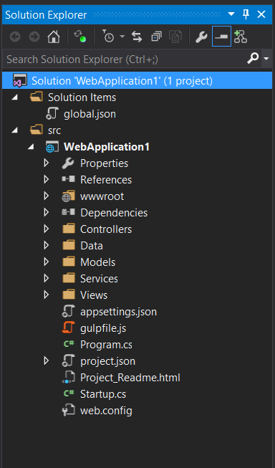
Configurisanje aplikacije
Startup
Servisi za Dependancy Injection
MapRoute – struktura linka
Setovanje dbContext - a
project.json
Reference ka komponentama potrebne za projekat
appsettings.json
String za konekciju na bazu
Restore NuGet paketa

Slide 10
Model
Pretstavlja jedan enitet u bazi
Mapiranje u bazu Entity Framework – om
Atributi za odredjivanje primary i foreign ključa
ICollection properti za veze sa drugim modelima i preslikavanje veza iz baze podataka

Slide 11
ViewModel
Veza jednog ili više modela sa korisničkim interfejsom
Sadrži podatke potrebne za korisnički interfejs
Atributi za validaciju polja
Lista modela

Slide 12
Kontroler
Upravlja Entitetima i korisničkim interfejsom
Upravlja rekvestima
Sadrzi buznis - upravljačku logiku
Prenos instanca objekata kroz konstruktor – Dependancy Injection
Inicijalizuje ViewModele i prosledjuje dalje u View
Vrste akcija i preusmerenja
Index akcija - podrazumevana i custom akcije (Edit, Add, Delete)
Upravlja podacima i prenosi podatke kroz sistem

Slide 13
Korisnički interfejs - Layout
Zajedničke komponente korisničkog interfejsa (header i footer)
Referencira ka css i JavaScript fajlovima
RenderBody() metoda za povezivanje odredjene HTML strane kao deo Layaut – a
JavaScript kod zajednički za sve HTML strane korisničkog interfejsa

Slide 14
Korisnički interfejs – ViewImport, ViewStart
ViewImport
Importuje reference potrebne za svaki View
Importuje tag helpere
Importuje klase koristeći Dependancy Injection
ViewStart
Postavlja definisani Layout kao važeći u projektu
@{ Layout = "_Layout"; }

Slide 15
Korisnički interfejs - Views
Importovanje Modela ili ViewModela u View
Povezivanje vizualnih elemenata sa kodom
Prikazivanje elemenata UI
Slanje podataka kontroleru
JavaScript za asinhronu komunikaciju sa kontrolerom
Odredjeni View odgovara odredjenoj akciji

Slide 16
Razor VIEW page
Zasnovano na C# programoskom jeziku
Ugradjivanje serverskog koda u View page
Dodavanje koda korišćenjem @ karaktera
Inline expresion
Block of code
Kod dostupan na celoj stranici

Slide 17
HTML HELPERI
Deo MVC Framework – a
Koriste se u kombinaciji sa Razor - om
Generisan HTML
Vezuju model sa tagovima prilikom generisanja HTML – a
Cine život laksim

Slide 18
Tag helperi
Omogućavaju integrisanje serverskog koda u HTML elemente
Dosta podržanih tagova (form, lebel...)
Dostupni preko NuGet paketa
Obezbedjuju
HTML-friendly development experience
IntelliSense environment za kreiranje HTML and Razor markup
Jednostavniji kod i veću produktivnost

Slide 19
Autorizacija korisnika
Login
Registracija
Identity Framework
Costomizacija Account dela koda

Slide 20
Kreiranje baze i razmena podataka
MS SQL Server – localDb
Dodavanje dBContex – a
Dodavanje postojeće baze
Kreiranje nove baze
Entity Framework command-line tools for .NET Core Command Line Interface (CLI).

Slide 21
Mapiranje modela
Code First tehnika
Kreiranje modela
Dodavanje Data Set – a za model u dbContext
Kreiranje migracija
Dodavanje migracija
Updatovanje baze
Rezultat je nova tabela u bazi podataka

Slide 22
Migracije
Migracija – C# code
Kreiranje migracija pomocu EF CLI
Dodavanje migracija
Uklanjanje postojeći ne primenjenih migracija
Prikaz liste postojećih migracija
Generisanje c# koda u folderu Migrations u projektu

Slide 23
Update baze
Ažuriranje baze pomocu EF CLI
Komanda - dotnet ef database update
Kreiranje nove baze pomoću migracija
Ažuriranje postojeće baze pomoću migracija
Manipulacija bazom preko MS SQL Servera

Slide 24
Razmena podataka aplikacije sa bazom
Razmenena podataka pomoću Entity Frameworka
dBContext klasa za komunikaciju sa bazom
SQL upiti
Linq izrazi
SaveChanges metoda za komitovanje transakcija

Slide 25
Hvala

